Slide 1
Opakování-klid a pohyb
VY_32_INOVACE_02_Opakování-klid a pohyb těles
Autor: Pavlína Čermáková
Vytvořeno v rámci v projektu „EU peníze školám“
OP VK oblast podpory 1.4 s názvem Zlepšení podmínek pro vzdělávání na základních školách

Slide 2
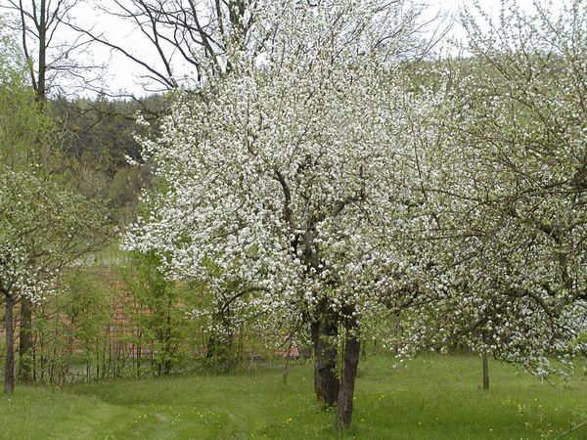
Opakování
V následujících případech urči tělesa, vzhledem k nimž je těleso v klidu a v pohybu
Větev jabloně

Slide 3
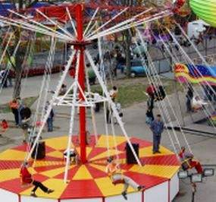
Dítě na kolotoči

Slide 4
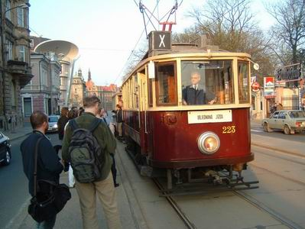
Tramvaj na zastávce

Slide 5
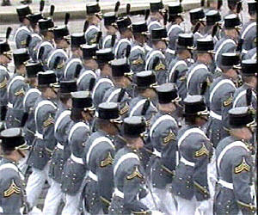
Pochodující voják

Slide 6
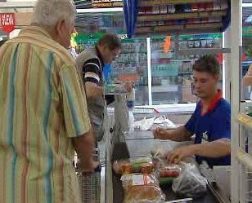
Zboží na páse

Slide 7
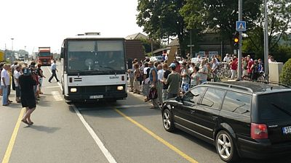
2. Urči tři tělesa, ke kterým je člověk stojící u silnice v klidu
Urči tři tělesa, ke kterým je člověk stojící u silnice v pohybu

Slide 8
Zdroje:
http://www.vira.cz/img/db/clanky/velky_511.jpeg
http://www.kopecek.pionyr.cz/nauc/drevo/jablon.jpg
http://media.novinky.cz/418/224185-top_foto2-rjcpg.jpg
http://www.fajfklub.cz/akce_olomouc05/tramvaj_prij.jpg
http://img2.ct24.cz/multimedia/images/4/377/middle/37613.jpg
http://2002.tour-de-france.cz/images/foto/14-07-2002/armypres.jpg

